Slide 1
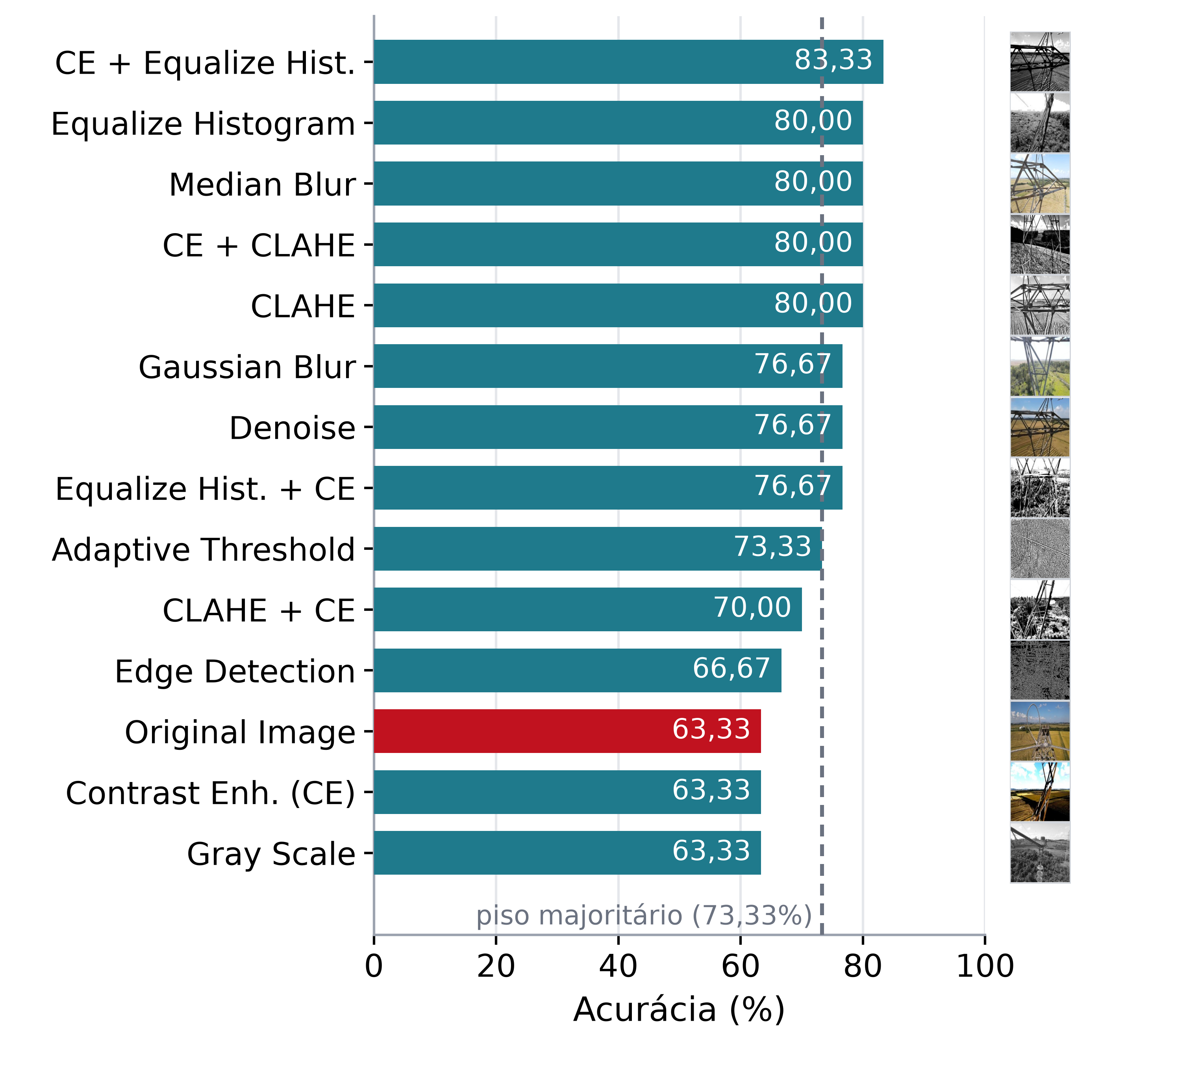
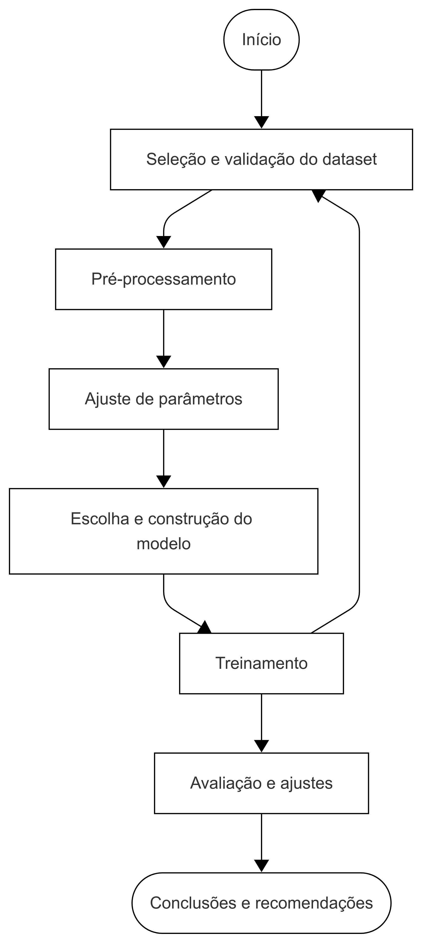
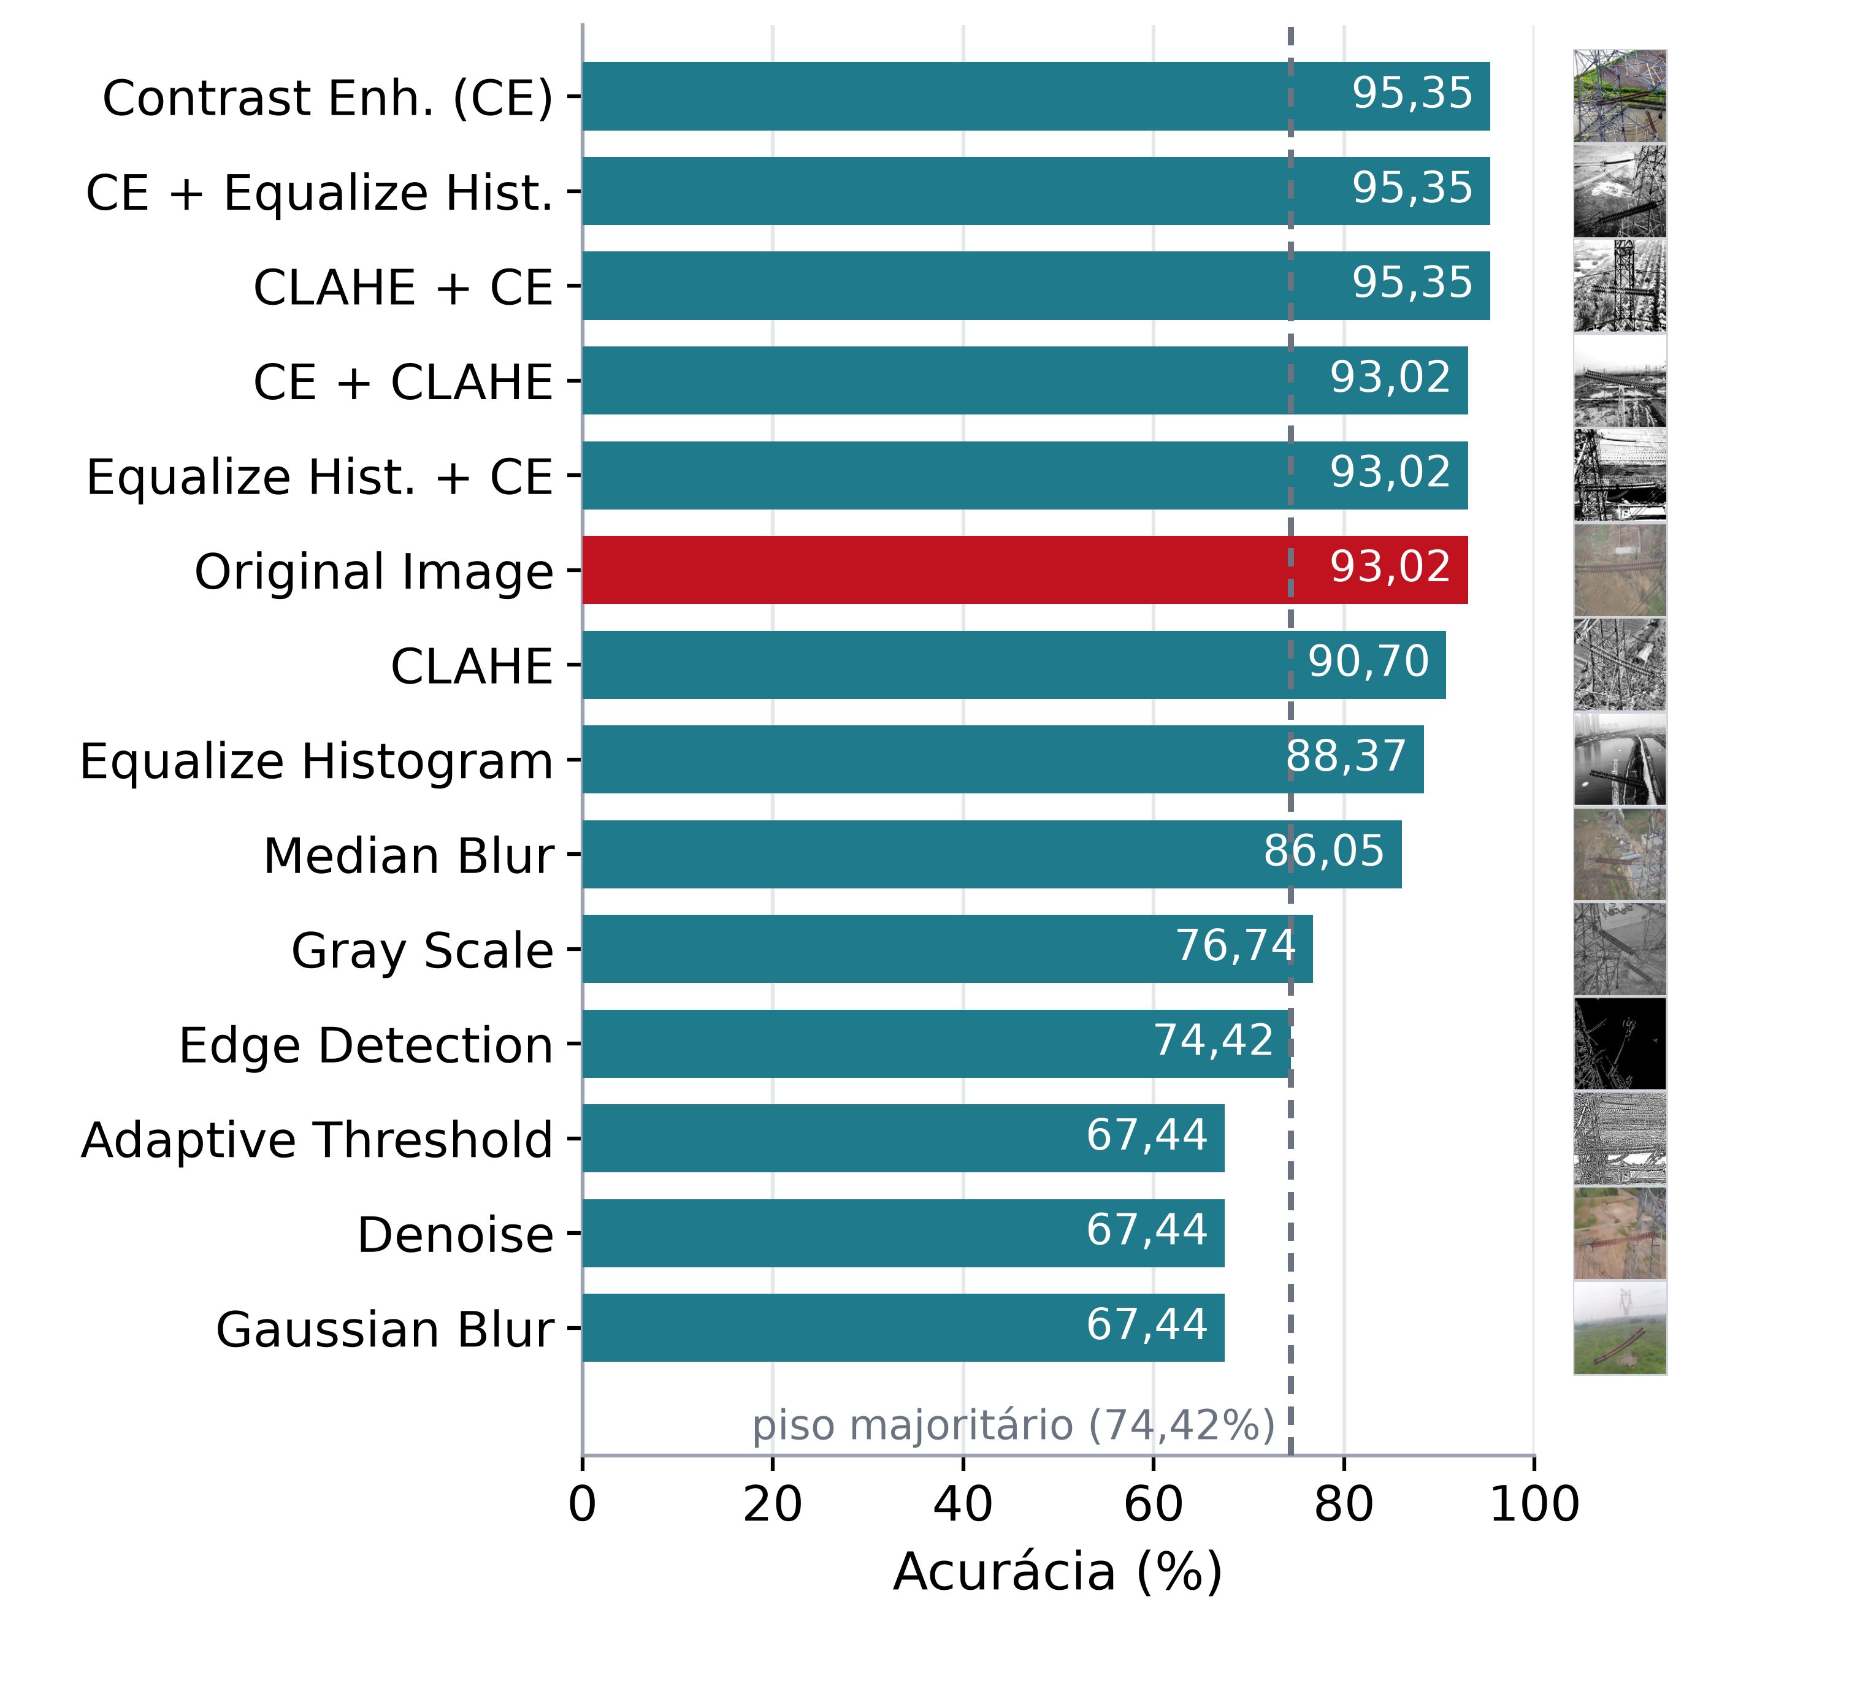
Método de aprimoramento de processamentos de imagens aplicados à detecção e classificação de falhas em cadeias de isoladores
Silveira, Luan W.¹ (PG); Luz, Paulo C. V.¹ (O); Bernardon, Daniel P.² (O); Feil, Dion L. P.¹; Santos, Laura L. C.¹; Knak Neto, Nelson¹
¹Engenharia Elétrica, Universidade Federal de Santa Maria, Cachoeira do Sul; ²Engenharia Elétrica, Universidade Federal de Santa Maria, Santa Maria
luan.w.silveira@gmail.com
INTRODUÇÃO
RESULTADOS: DRNPW
A inspeção automatizada de isoladores usa Redes Neurais Convolucionais (CNNs), cujo desempenho depende da qualidade da imagem de entrada.
Não há método padronizado para escolher as técnicas de pré-processamento nem seus parâmetros, que costumam ser fixados sem avaliação.
Objetivo: comparar, selecionar, combinar e ajustar essas técnicas de forma sistemática na classificação de falhas.
63,33%
Imagem original, abaixo do piso
83,33%
CE + Equalize Histogram
METODOLOGIA
+6
acertos em 30 imagens de teste
CPLID: imagens aéreas com fundo mais controlado, 2 classes.
DRNPW: recortes de inspeções com drone (CPFL), fundo poluído e 70 categorias.
Mesma CNN simples em todos os testes, 50 épocas. Só o pré-processamento muda.
14 variantes: filtros de ruído, limiarização, bordas, CLAHE, equalização de histograma e Contrast Enhancement (CE), isolados e combinados.
Figura 3: acurácia no DRNPW. Em vermelho, a imagem sem tratamento. A linha tracejada marca o piso majoritário.
Com fundo poluído, o pré-processamento teve o maior efeito observado, ainda que a três acertos do piso.
OTIMIZAÇÃO DO FATOR DE CONTRASTE
Grid Search (teste, 30 imagens)
Random Search (validação, 87)
Conjunto | Treino | Valid. | Teste | Piso maj.
CPLID | 678 | 127 | 43 | 74,42%
DRNPW | 468 | 87 | 30 | 73,33%
Fator | Acurácia | F1-score
0,500 | 76,7% | 66,5%
0,778 | 83,3% | 75,8%
1,056 | 80,0% | 71,1%
1,333 | 90,0% | 85,3%
1,611 | 83,3% | 75,8%
Fator | Acurácia
0,8900 | 78,2%
1,4364 | 85,1%
1,9966 | 80,5%
2,3300 | 71,3%
2,8768 | 79,3%
Figura 1: fluxo da metodologia.
Piso majoritário: acurácia de responder sempre a classe mais frequente.
RESULTADOS: CPLID
CE isolado no DRNPW, 5 épocas por fator. As buscas usam conjuntos diferentes e não se comparam diretamente. A relação entre fator e acurácia não é monotônica.
95,35%
CE isolado, empatado com duas combinações
CONCLUSÃO
O efeito de uma mesma técnica variou entre os cenários de captura. CE + Equalize Histogram teve a maior acurácia nos dois conjuntos.
CPLID: ganho de um acerto, sem relevância. O valor do método está em evitar perdas de até 25,6 pontos.
DRNPW: de 63,33% para 83,33% com a combinação de técnicas.
Contribuição: um protocolo fixo e expansível que troca a tentativa e erro por comparação quantitativa.
Limitações: testes com 43 e 30 imagens e um treino por configuração. Próximo passo: conjuntos maiores e sementes controladas.
93,02%
Imagem original: 1 acerto a menos em 43
67,44%
Gaussian Blur: abaixo do piso
Figura 2: acurácia no CPLID. Em vermelho, a imagem sem tratamento. A linha tracejada marca o piso majoritário.
Margem estreita para ajudar e ampla para prejudicar: o método serve para descartar transformações destrutivas.
Agradecimentos: CAPES/PROEX, Código de Financiamento 001.

